Slide 1
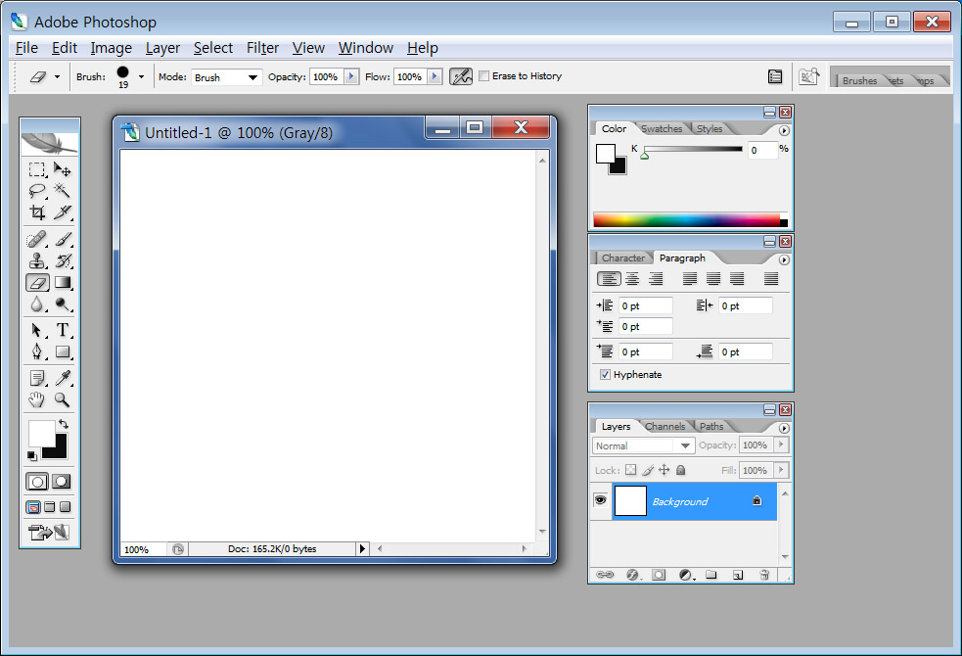
Adobe cs2 작업환경
창조절
옵션바
메뉴바
작업영역
도구바
파레트

Slide 2
Adobe cs2 작업환경
MARQUEE TOOL
MOVE TOOL
LASOR TOOL
MAGIC WAND TOOL
CROP
SLICE TOOL
SPOT HEALING BRUSH TOOL
BRUSH TOOL
STAMP TOOL
GRADIENT
지우개
TEXT
Pen tool
스포이드
돋보기
전경색
표준모드
배경색
퀵 마스크 모드
Adobe Imageready
Adobe Photoshop

Slide 3
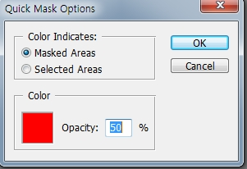
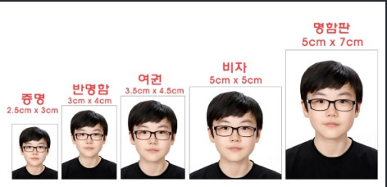
증명사진 만들기
1. 열기 File>Open
2. Crop툴로 필요 없는 부분 잘라내기
3. 증명사진으로 쓸 부분과 배경부분 구분. Magic Wand
Tool과 라소툴로 선택해서 배경부분을 클릭,
퀵 마스크 모드 두번 클릭. 마스크된 영역을 빨간색으로 지정,
브러쉬툴로 빨간색 부분을 잘 칠해주기
4. 표준모드로 돌아가서 Layer 추가
5. Layer2에 전경색, 배경색 지정하여 Gradient 만들기
6. Filter> Render> Cloud 그리고 Filter> Render> Lens Flare, brightness조절,
Lens type: 50-300mm Zoom
7. 사진 좀더 선명하게 하려면 Layer>New Adjustment Layer> Curves, Level사용
8. File>Automate>Picture Package>증명사진 2.5X3>OK

Slide 4
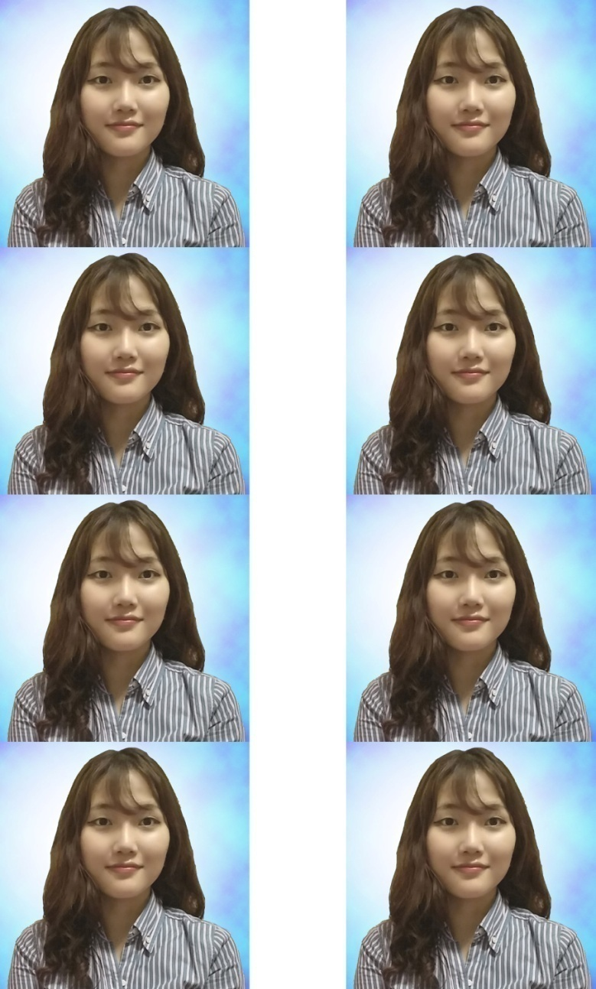
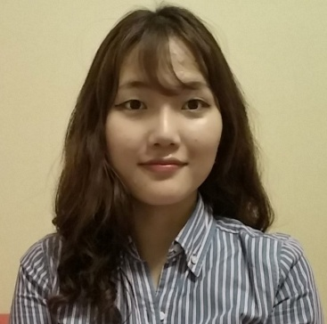
증명사진

